Slide 1
Мой труд вливается в труд моей Республики

Slide 2
ГОРОД
5 4 3 2 1

Slide 3
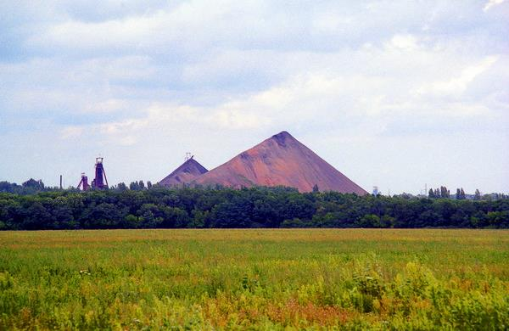

Slide 4
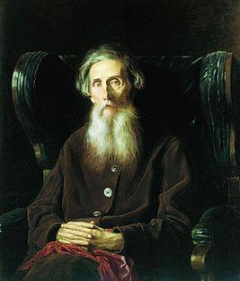
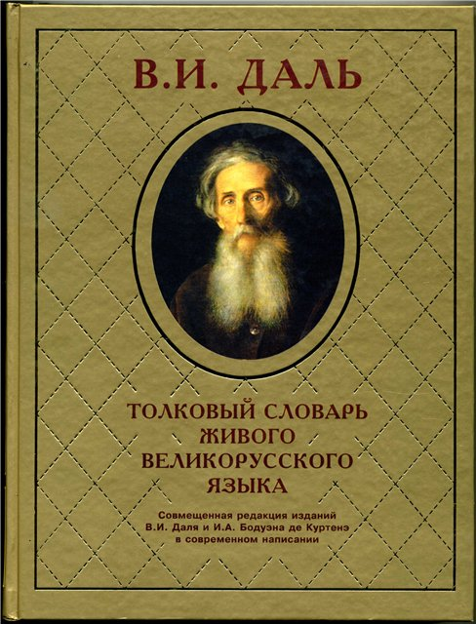
Владимир Даль

Slide 5
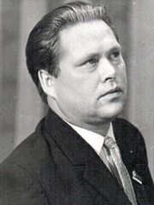
Владислав Титов

Slide 6
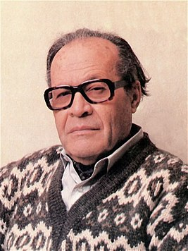
Михаил Матусовский

Slide 7
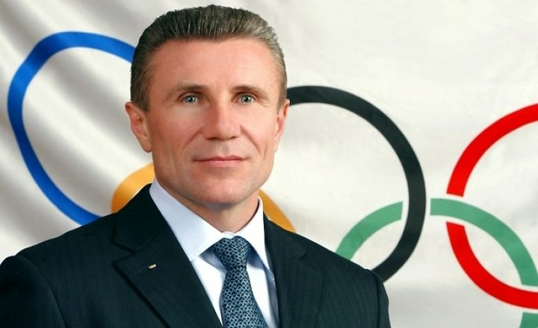
Сергей Бубка

Slide 8
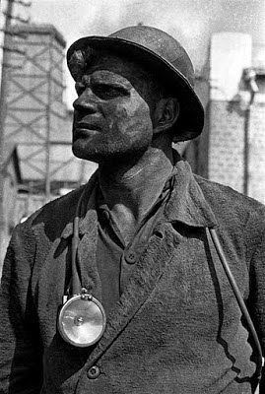
Никита Изотов

Slide 9
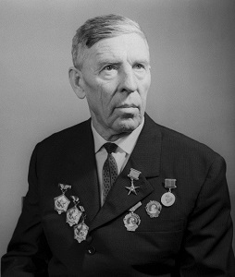
Алексей Стаханов

Slide 10
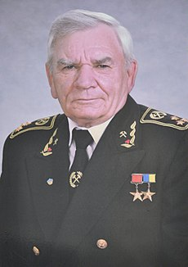
Мурзенко Владимир Григорьевич

Slide 11
ПРОФЕССИЯ – основной род занятий, трудовой деятельности.

Slide 12
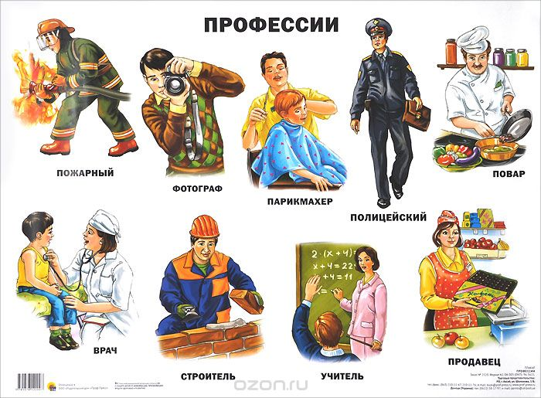

Slide 13
УЧЕНИК

Slide 14
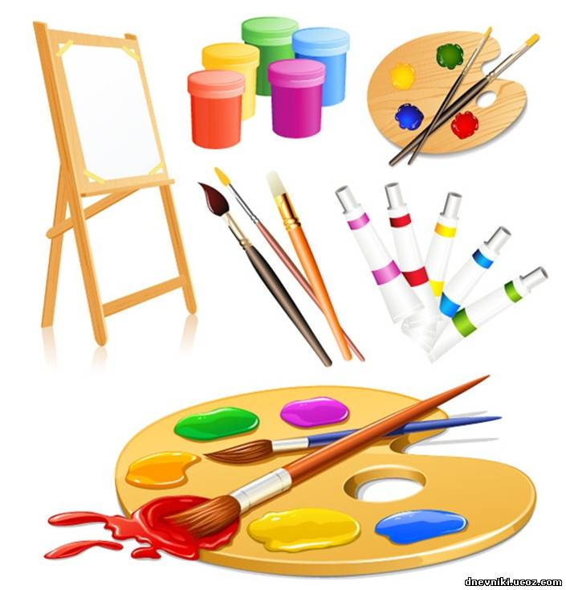

Slide 15
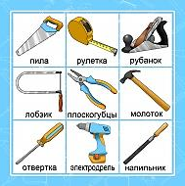

Slide 16
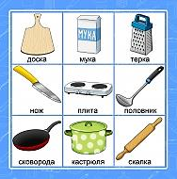

Slide 17
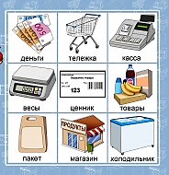

Slide 20
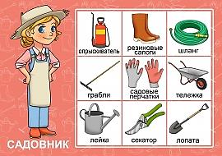

Slide 21
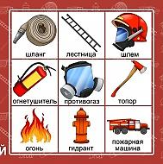

Slide 22
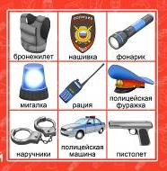

Slide 23
Землю солнце красит, а человека – труд.

